Slide 1
«Лицей № 27 имени А.В.Суворова» г.Ростова-на-Дону Комплексная модель здоровьесберегающей деятельности современной школы

Slide 2
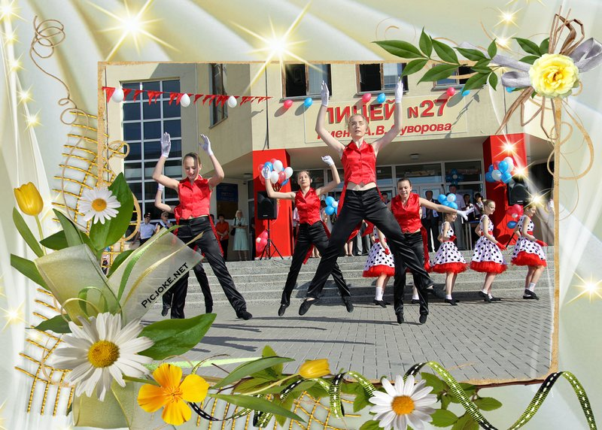

Slide 3
Миссия Лицея
Через развитие потенциальных возможностей способствовать становлению устойчивой, творческой, деятельной личности, исповедующей общечеловеческие ценности и способной нести ответственность за собственное благополучие и благополучие общества.

Slide 4
Модель организационной структуры здоровьесберегающей среды
Учебная деятельность на основе здоровьесберегающих технологий
Социальная служба
Физическая культура и спорт
Здоровьесберегающая среда
Медицинское сопровождение
Программа «Культура здоровья»
Дополнительное образование
Психолого-педагогическое сопровождение

Slide 5
Деятельность социальной службы

Slide 6
Классные часы, внеклассные мероприятия

Slide 7
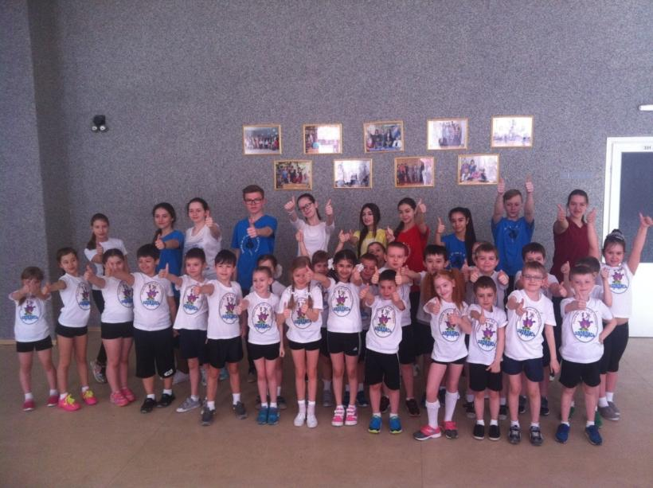
Программа «Культура здоровья»

Slide 8
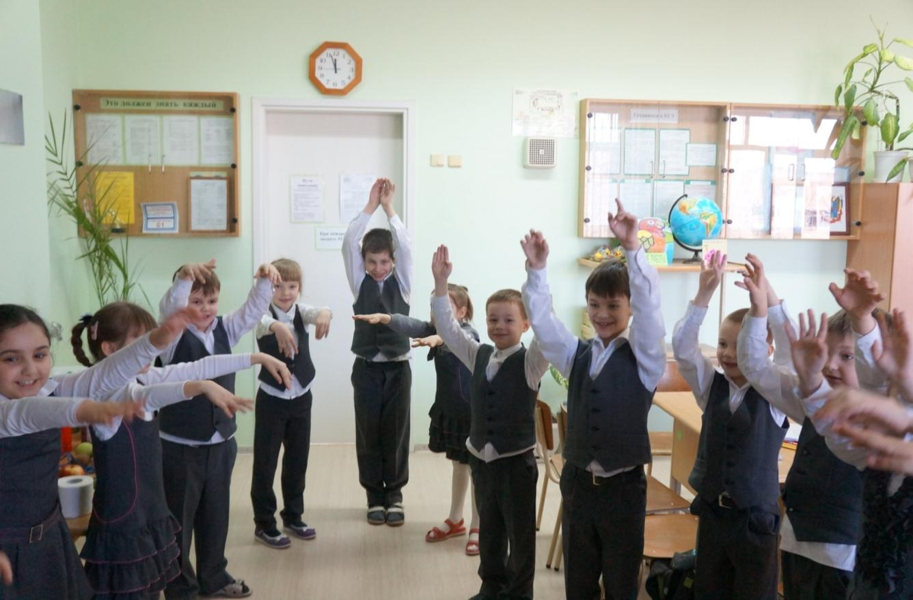
Физкультминутки, динамические паузы

Slide 10
Социально-психологическое сопровождение
Субъекты образовательной среды
Направления деятельности педагогов-психологов
Учащиеся
Родители
Педагоги
Администрация
диагностика
диагностика
экспертная работа
экспертная работа
консультирование
консультирование
консультирование
консультирование
просвещение
просвещение
просвещение
просвещение
профилактика
Ожидаемый результат:

Slide 11
Ожидаемый результат
Благополучие эмоционального и психологического состояния
Знания об особенностях психических процессов, способностей, возможностей и личности
Активизация познавательной деятельности и стремления к саморазвитию и самореализации
Личностное и профессиональное самоопределение

Slide 12
Умственная активность
Низкий уровень
Высокий уровень
9,2%
5,8%
Средний уровень
85%

Slide 13
Саморегуляция
Низкий уровень
15%
Средний уровень
42%
43%
Высокий уровень

Slide 14
Мотивация
26%
Высокий уровень
Средний уровень
51%
13%
Низкий уровень

Slide 15
Учебная мотивация

Slide 16
Вербальный субтест

Slide 17
Степень дезадаптации

Slide 18
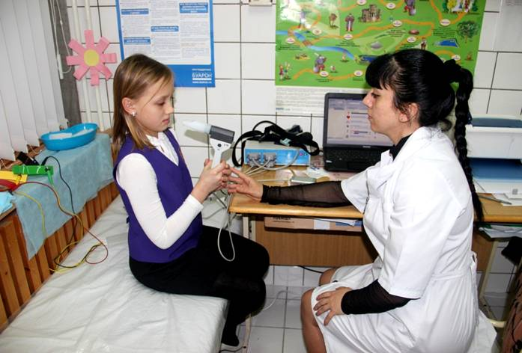
Организация медицинского сопровождения

Slide 19
Физическая культура и спорт

Slide 20
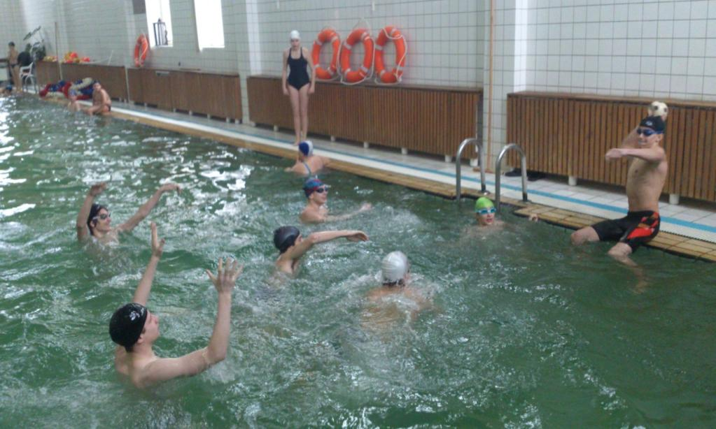

Slide 25
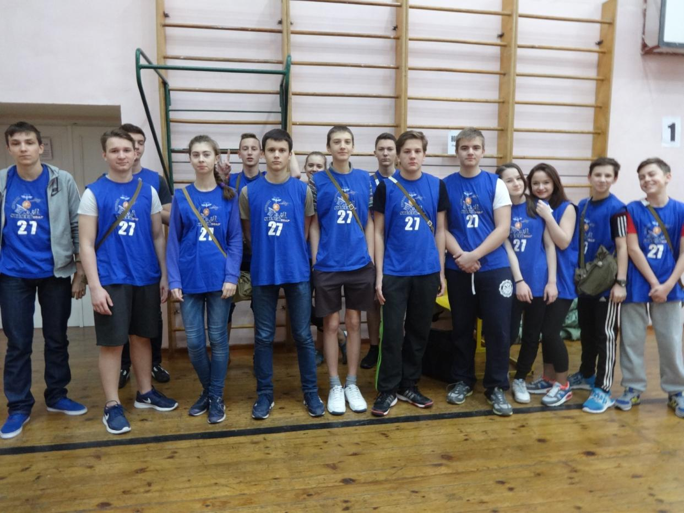

Slide 26
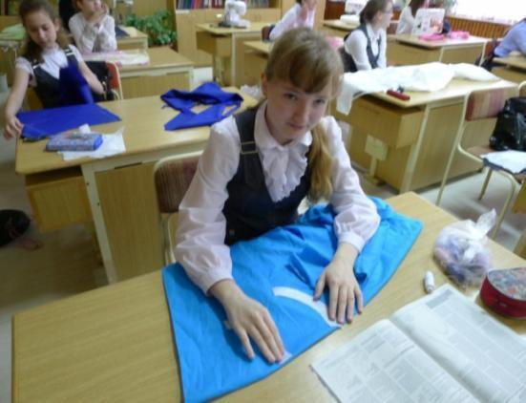
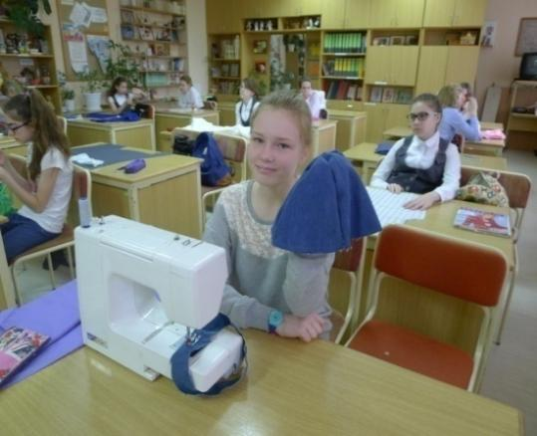
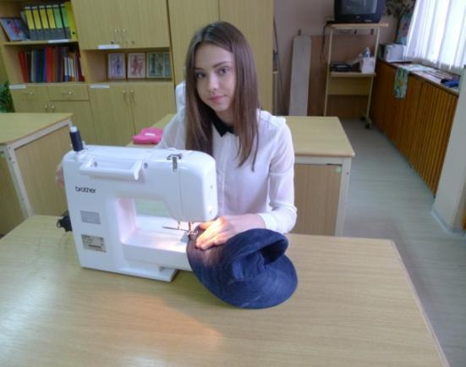
Дополнительное образование

Slide 27
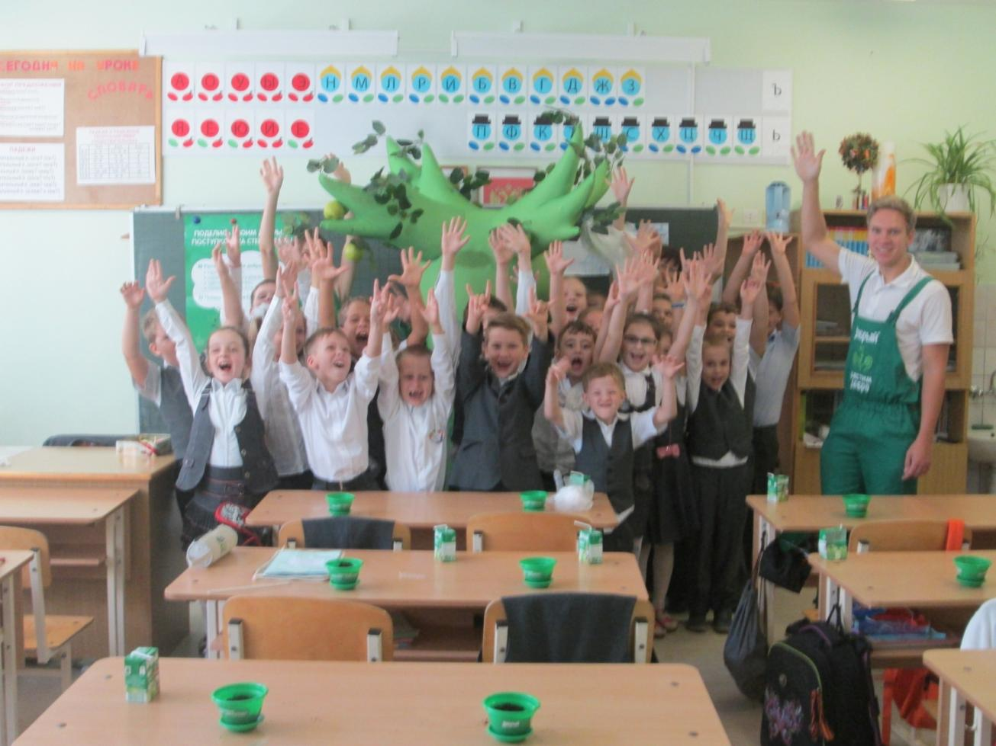

Slide 28
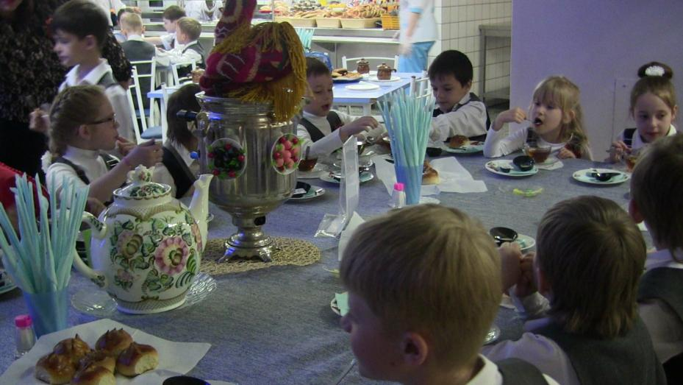
Организация питания

Slide 29
СПАСИБО ЗА ВНИМАНИЕ!

